Slide 1


Imax enhanced program
Dannica Brown – Marketing coordinator luxury audio
Prosinec 2018

Slide 2

Co je to IMAX Enhanced Program?
IMAX Enhanced je nový licenční a certifikační program pro domácí zábavu.
Logo IMAX Enhanced mohou používat pouze špičkové produkty pro domácí kino, které projdou certifikací a splňují přísné výkonnostní standardy. Tyto standardy stanovili hlavní hráči filmového průmyslu IMAX, DTS a Hollywood, aby zavedli, povýšili a sjednotili obrazové i zvukové parametry pro špičková AV zařízení.
Pro plnou optimalizaci IMAX Enhanced je nutný IMAX Enhanced Hardware a IMAX Enhanced obsah, které pokrývají čtyři pilíře programu IMAX Enhanced.

Slide 3


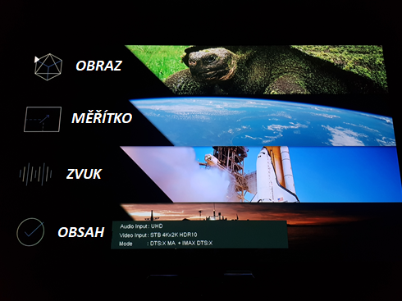


4 pilíře IMAX programu

Slide 4

IMAX Obsah & Obraz
Společnost IMAX do obsahové nabídky přidává vybrané dokumentární filmy a spolupracuje s dalšími partnery i světovými filmovými studii na neustálém rozšiřování nabídky IMAX Enhanced verzí filmů a dalšího obsahu.
Obsah vytvořený pomocí nejnovějšího patentovaného post-produkčního procesu vyvinutého společností IMAX.
Post-produkční proces navržený pro výrobu a produkci nejostřejších 4K HDR snímků v nejlepší dostupné kvalitě.
Tento proces je kontrolovaný samotnými filmaři a snižuje šum a zrnění, aby dokonale optimalizoval obsah pro špičkovou kvalitu a vyšší jas 4K HDR obrazovek.

Slide 5
IMAX Měřítko & Zvuk
Vybrané IMAX Enhanced tituly, které byly pořízeny kamerami IMAX® nebo byly speciálně formátovány pro IMAX® kina, budou také zahrnovat rozšířený poměr stran u verzí filmu pro domácí sledování a spotřebitelům tak zaručí plné využití obrazovky jejich televizoru.
Speciální verze kodeků technologie DTS:X integrovaná do domácího audio zařízení zaručí dokonalý obklopující zvuk.
- Aktualizace funkce DTS:X je založená na bezztrátovém
zvuku s IMAX kontrolou basové složky.

Slide 6
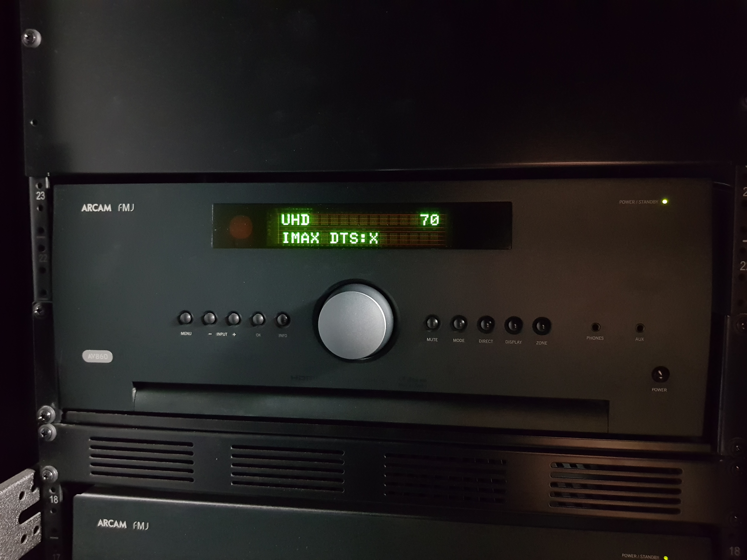
Jak se připojil Arcam?
Arcam, jako lídr v oblasti vývoje a výroby domácích audio zařízení, vstoupil hned od počátku do projektu společností IMAX a DTS jako oficiální partner IMAX Enhanced.
Arcam AV receivery úspěšně prošly certifikačním procesem "IMAX Enhanced" a aktualizace softwaru DTS: X v7.14 je nyní k dispozici pro následující Arcam AVR produkty
AVR860
AVR850
AVR550
AVR390
Tyto produkty budou disponovat režimem "IMAX", který je optimalizován pro přehrávání digitálně remasterovaného obsahu.

Slide 7
Kdy bude projekt spuštěn?
SPUŠTĚNÍ PROJEKTU
Oficiální tisková zpráva oznamující partnerství s IMAX a DTS
Oznámení partnerství na našich webových stránkách a sociálních médiích
Oznámení kompatibility produktů AVR s “IMAX Enhanced“ na sociálních médiích
Na stránce konkrétního AVR produktu na našich webových stránkách www.arcam.co.uk bude k dispozici aktualizace

Slide 8
Jak se chystáme začít?
Oficiální zahájení
Představení u prodejců v “Centres of Cinematic Excellence“
Dostupný marketingový materiál
Informace u všech prodejců o “IMAX Enhanced“ a AV receiverech Arcam kompatibilních s IMAX Enhanced
Upgrade AVR produktů pro “IMAX Enhanced“ u všech prodejců
U všech prodejců informační štítek k “IMAX Enhanced“ u vystavených AVR produktů
IMAX Demo disk u všech prodejců (očekává se k 11. 12. 2018)
Další propagace
1 webový banner s podrobným popisem IMAX Enhanced - odkaz na vynikající kvalitu filmu – všichni prodejci

Slide 9



Propagační video-smyčka
1. Zde je link na YouTube video:
https://youtu.be/HdDjkgqH7fo
2. Zde si můžete stáhnout oficiální propagační video, které je určeno pro maloobchod a prezentaci na HDR televizorech s reproduktory a ilustruje možnosti a kvalitativní výsledky technologie IMAX ENCHANCED:
IMAX_Retail_Sizzle_For_HDR_TVs_Stereo.mp4 :
https://dtslisten.box.com/s/6gjq1s2csgoqw9qdu6uhxfm4chy6biem
3. Zde si můžete stáhnout oficiální propagační video, které je určeno pro maloobchod a prezentaci na HDR televizorech a zařízeních podporujících DTS prostorový zvuk:
IMAX_Retail_Sizzle_HDR_DTSX_ImmersiveDemo: https://dtslisten.box.com/s/3hjj10ok3kr7oj57xa8uj59j3e2chjpy

Slide 10

DĚKUJEME ZA POZORNOST

